Slide 1
Fusion
Game of words and math games

Slide 2
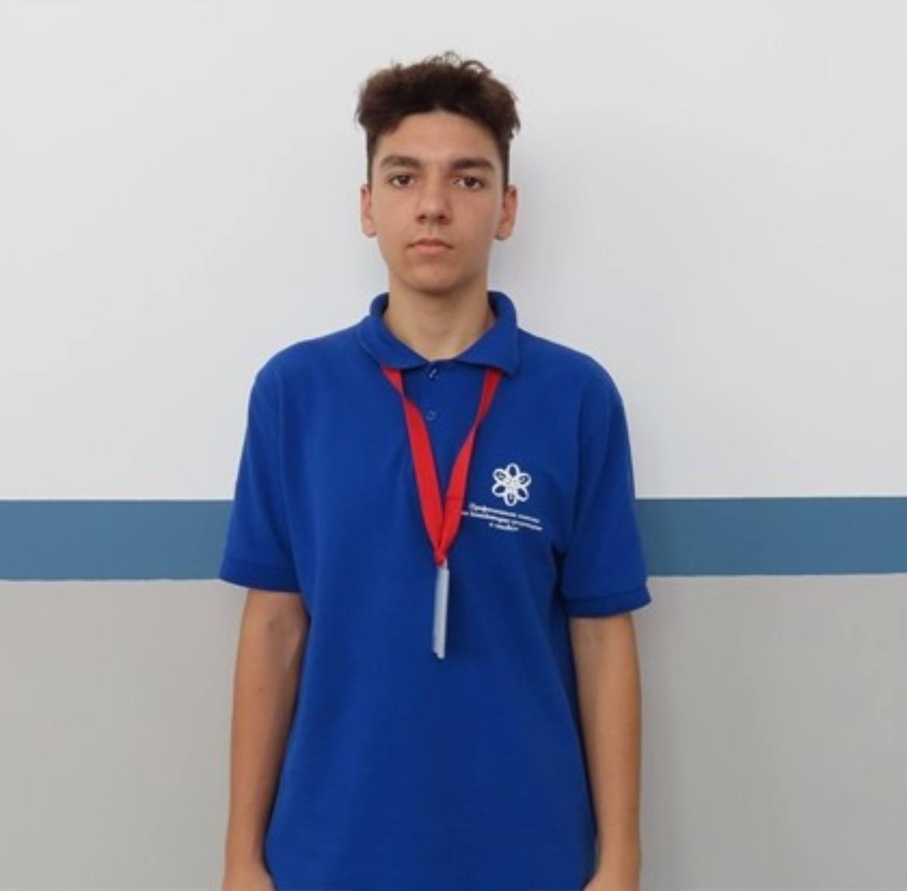
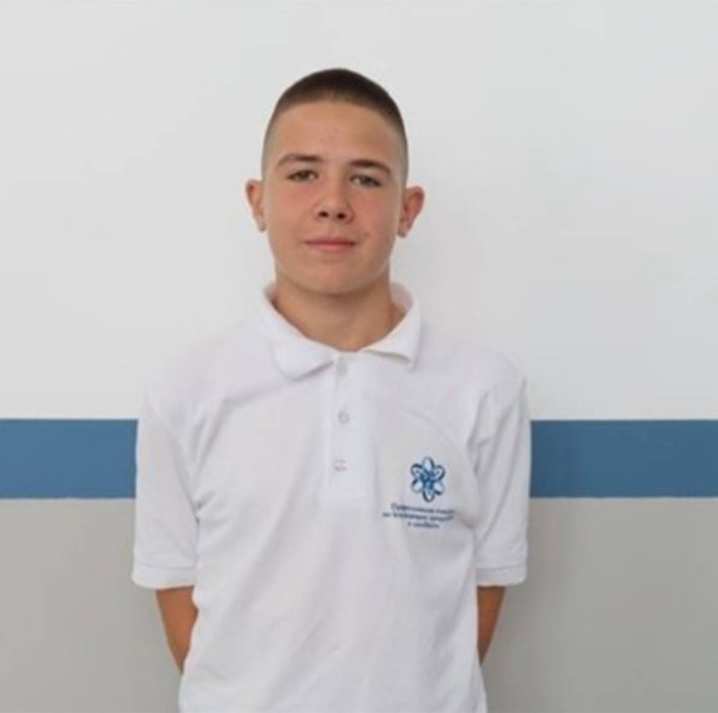
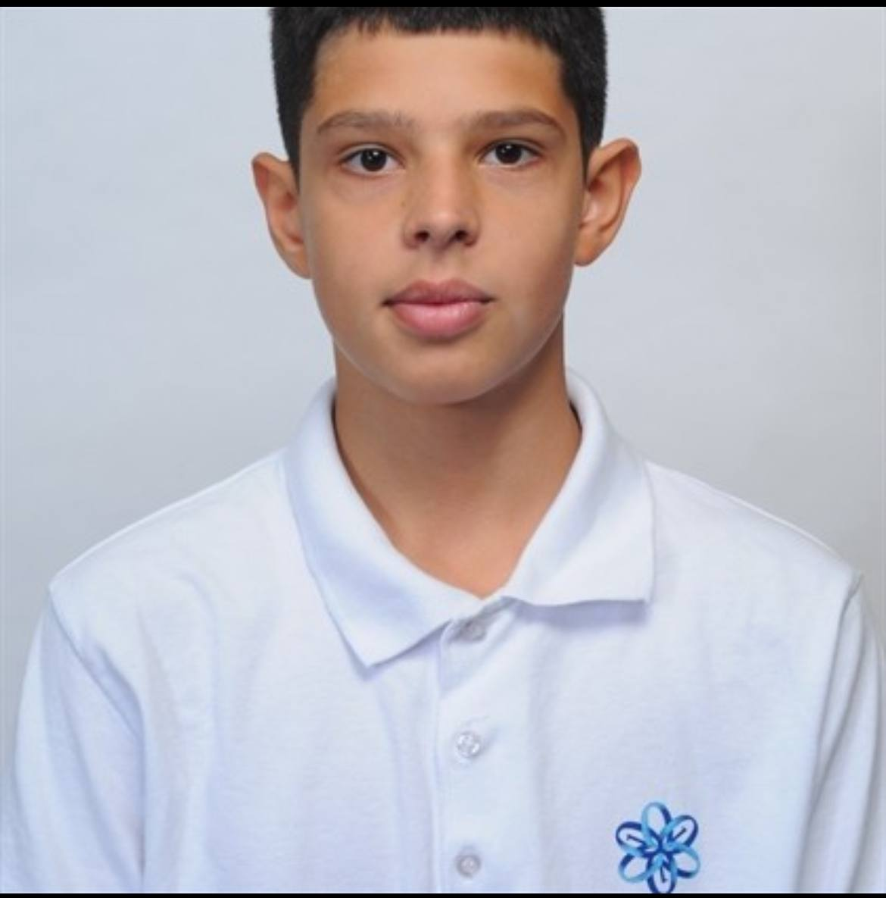
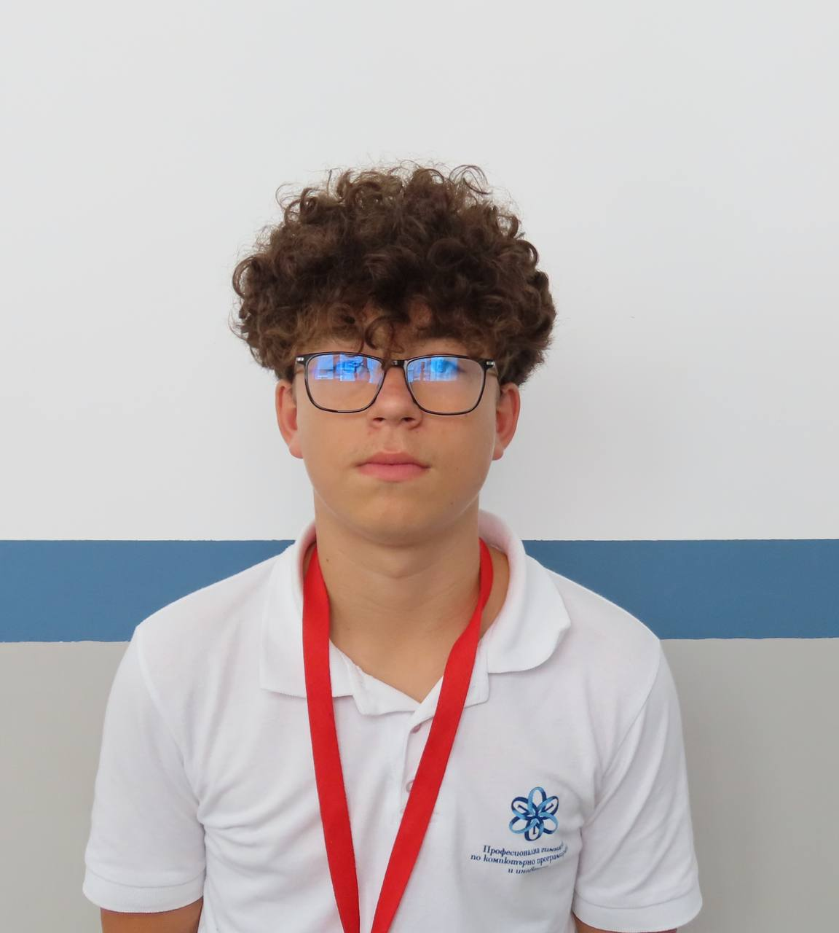
Екипа на Fusion:
Калоян Бойчев
SCRUM TRAINER
Теодор Енев
DESIGNER
Валери Тенев
FRONT-END DEVELOPER
Александр Тодер
BACK-END DEVELOPER

Slide 3

Целта на проекта:
Създаване на интерактивно приложение, интересно провеждане на свободното си време с класически игри.

Slide 4
Основни етапи на проекта:
1-Планиране на цели и определяне на изисквания
2-Разработка, изграждане на структура и стиловете на приложението
3-тестване и проверка на функционалността, корекция на грешките, публикуване на приложението

Slide 5



Реализация на проекта:
Teams
С++
Visual Studio Code
Комуникация между участниците на проекта.
Езика на който е направен проекта на екипа FUSION.
Реализация на самия код на проекта.

Slide 6
Заключение
Проекта на екипа Fusion предостави интерактивен ресурс чрез, който потребителите изучават нови стратегии през свободното си време, основната ни цел беше да предложим лесно за използване приложение, което предоставя на потребителите класически игри.

